Slide 1

Lars Krafft, Laura Gohl, Christopher Glese, Robin C. Ladiges

Slide 2
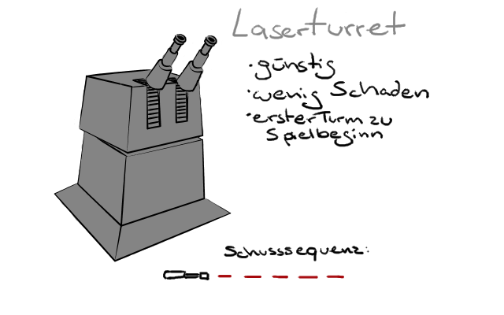
Laserturm
<number> / 8

Slide 3
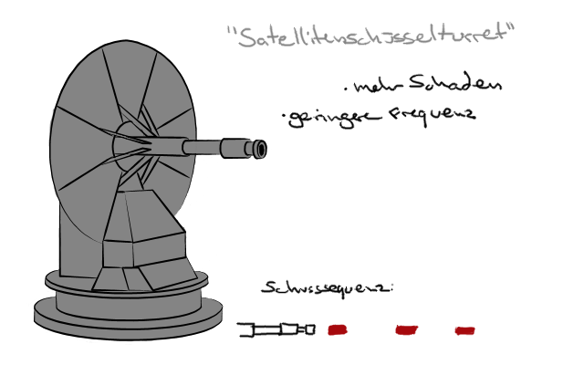
Satelitenschüsselturm
<number> / 8

Slide 4
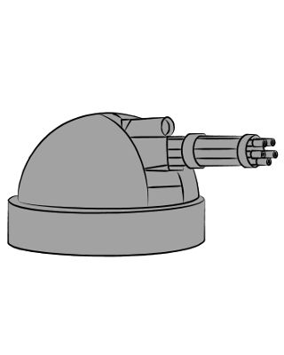
MG-Turm
Schnell
Viele kleine Projektile
Wenig Schaden
<number> / 8

Slide 5
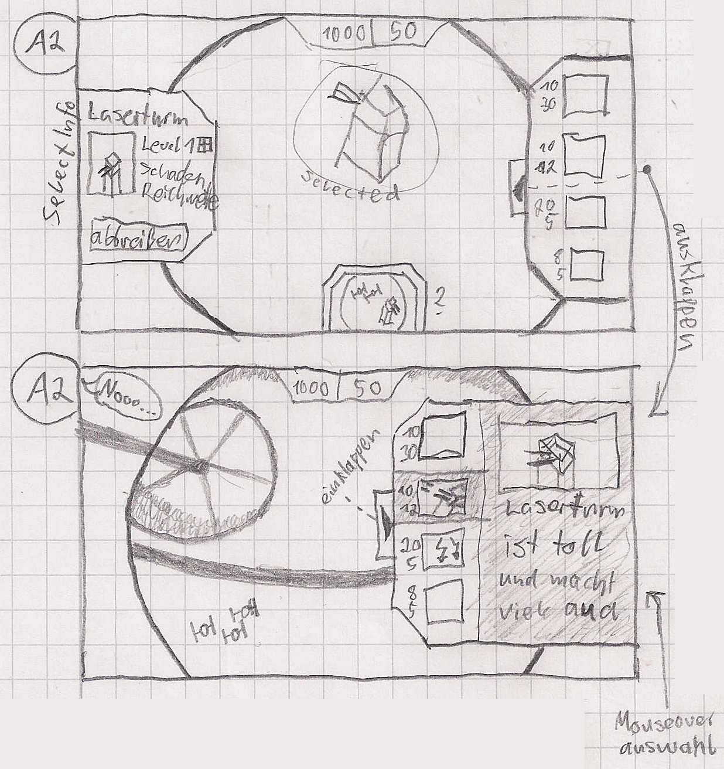
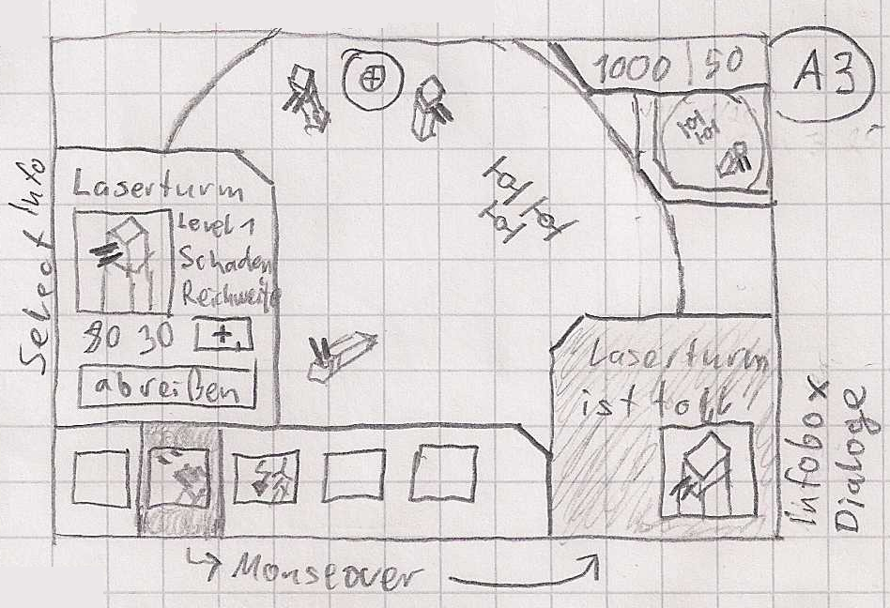
GUI Layout
<number> / 8

Slide 6
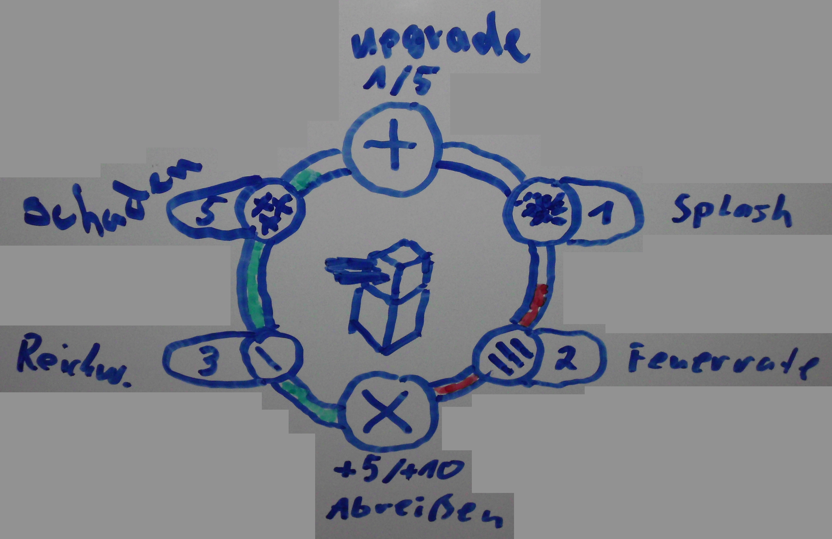
Turmauswahl
<number> / 8

Slide 7
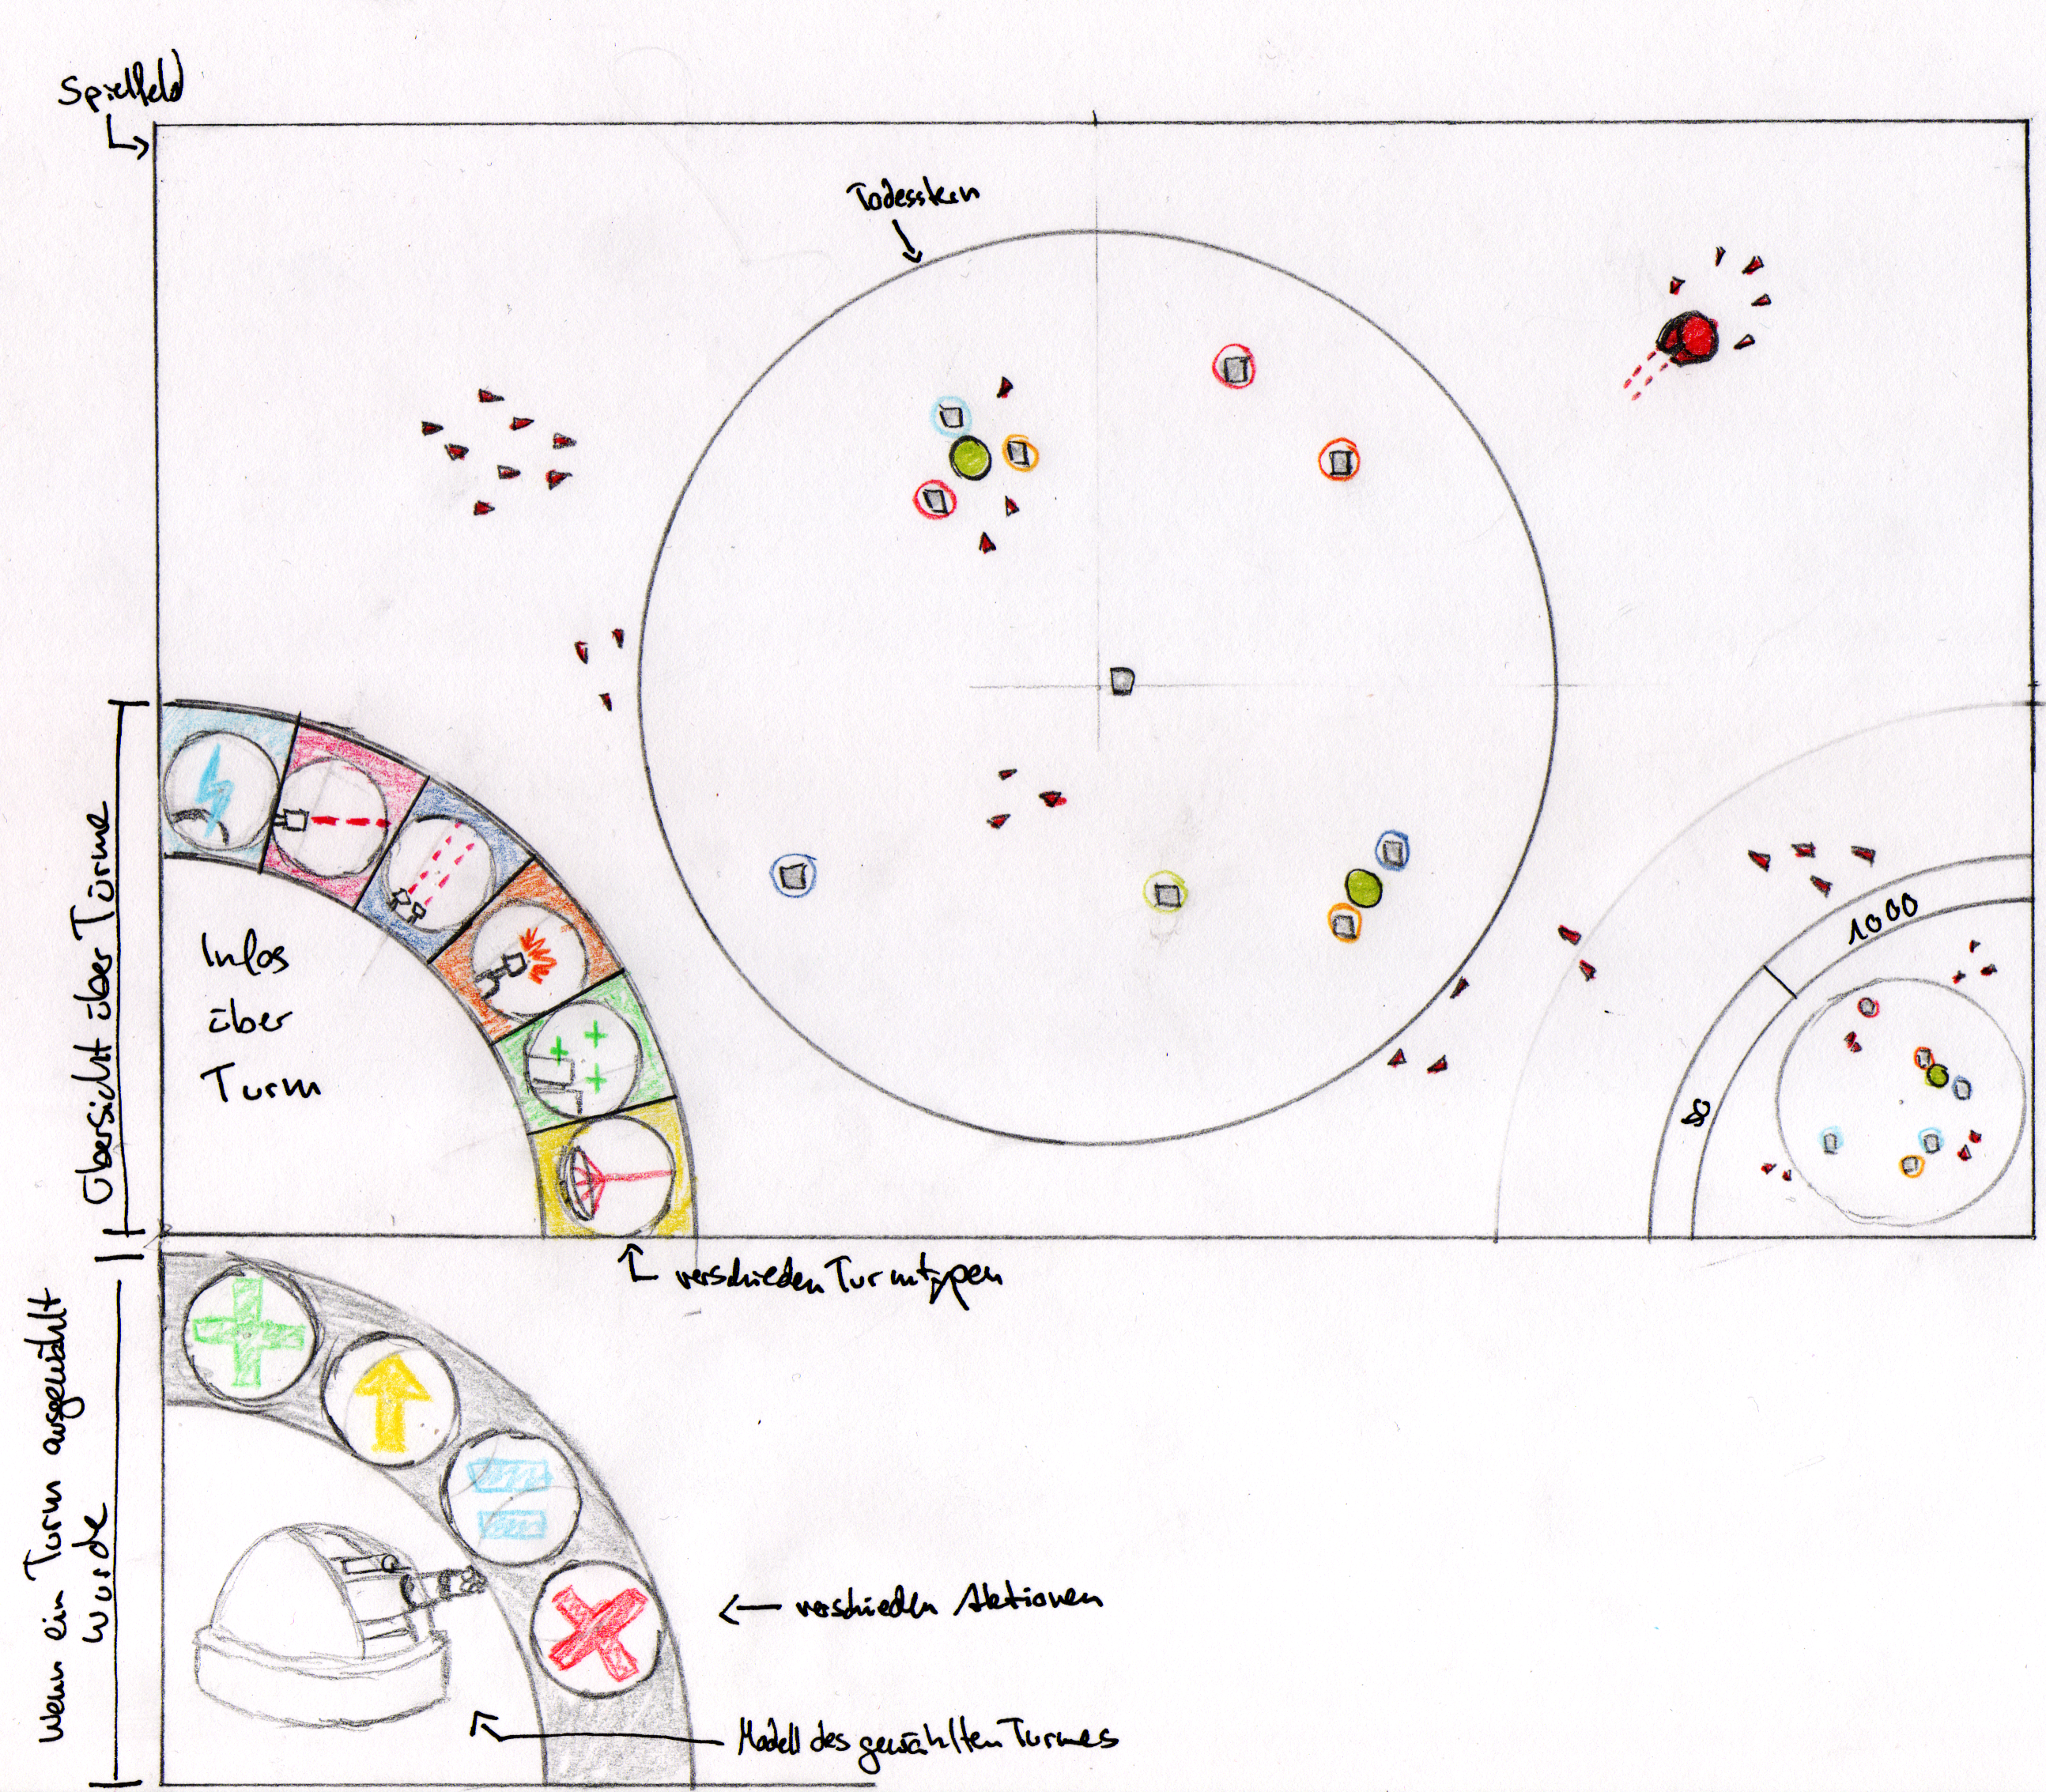
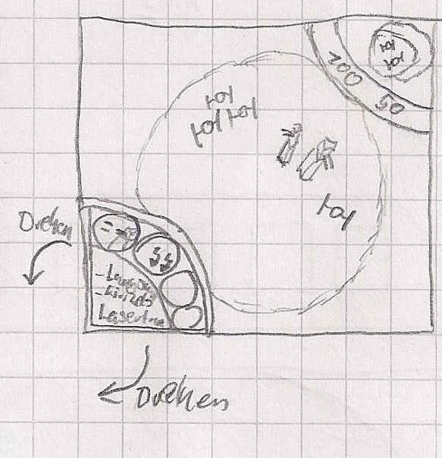
Rundes Layout
<number> / 8

Slide 8
Demo
<number> / 8

